Slide 1
Hyperledger Fabric
Microsoft Azure

Slide 2
순서
Overview
Proof of concepts and pilots
Platform diversity
Features and tools
Developer resources
Integration with own
Payment structure
Additional support

Slide 3
Overview
Azure에서 Hyperledger 패브릭의 핵심을 이루는 구성 요소
CA 노드 : 네트워크의 ID에 사용되는 인증서를 생성하는 데 사용되는 인증 기관을 실행하는 노드
Orderer 노드 : 브로드캐스트 또는 트랜잭션 같은 전송 보증을 구현하는 통신 서비스를 실행하는 노드
Peer 노드 : 트랜잭션을 커밋하고 분산 원장의 상태와 복사본을 유지하는 노드
Couch DB 노드 : Chaincode 데이터의 풍부한 쿼리를 제공하여 단순 키/값에서 JSON 형식 스토리지로 확장할 수 있는 노드

Slide 4
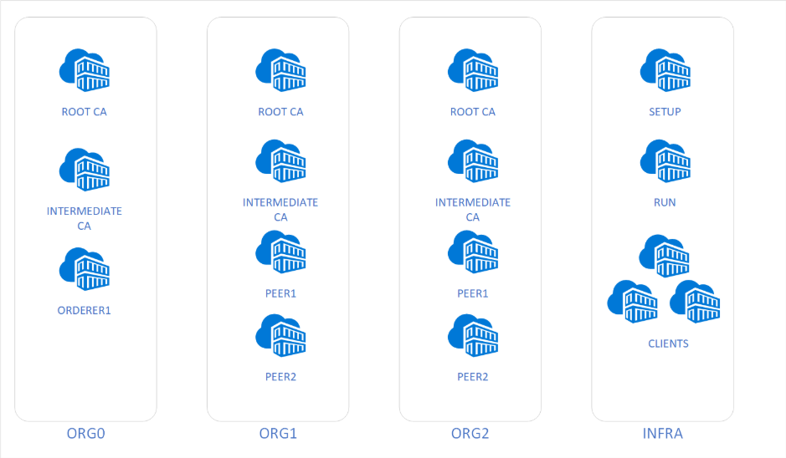
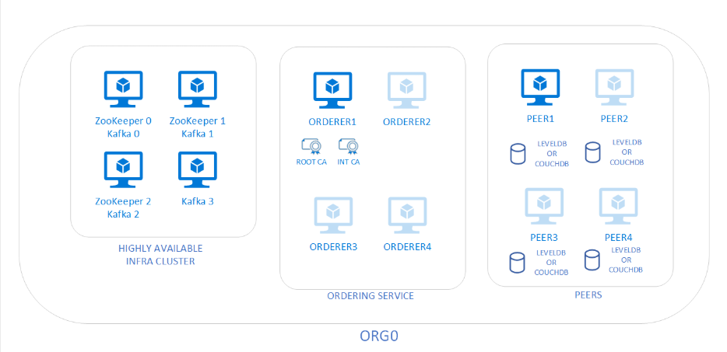
Overview
단일 가상 머신 아키텍처
다중 가상 머신 아키텍처
Deployment Tutorial
https://docs.microsoft.com/ko-kr/azure/blockchain/templates/hyperledger-fabric-consortium-blockchain#deployment
Notes:
단일 가상 머신 아키텍쳐는 개발자가 어플리케이션 개발에 사용되는 작은 메모리 공간 서버를 보유할 수 있도록 빌드 됨.
표시된 모든 컨테이너가 단일 가상 머신에서 실행되고 있다.
Orderer 서비스는 이 구성을 위해 SOLO를 사용하고 있고 해당 구성은 내결함성 정렬 서비스가 아니라 개발 용도의 경량으로 설계되었다.
다중 가상 머신 아키텍처는 다중 가상머신, 스케일 아웃 아키텍처로 각 구성 요소의 고 가용성 및 크기 조정을 핵심으로 하여 설계되었다.
프로덕션 등급 배포에 훨씬 더 적합한 모델

Slide 5
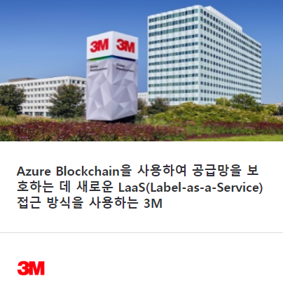
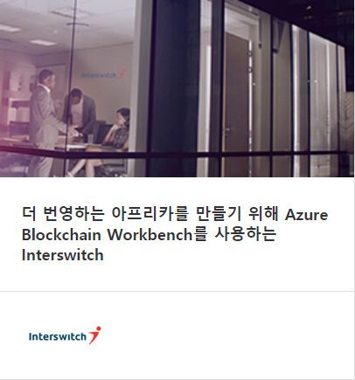

Proof of concepts and pilots
Notes:
??? 이건 어떻게 사례를 찾아야할 지 모르겠다..
검색해도 안나오니..

Slide 6
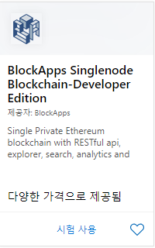
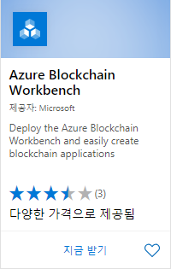
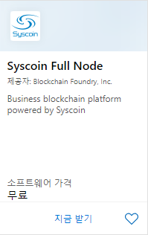
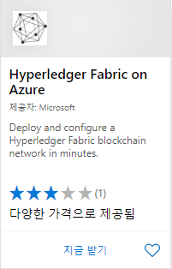
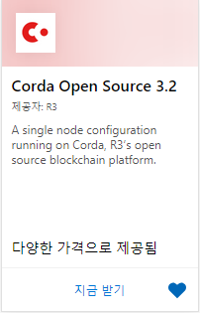

Platform diversity
Azure Marketplace 검색 결과 : 블록체인(31) / Waves, Stratis, RSK …

Slide 7
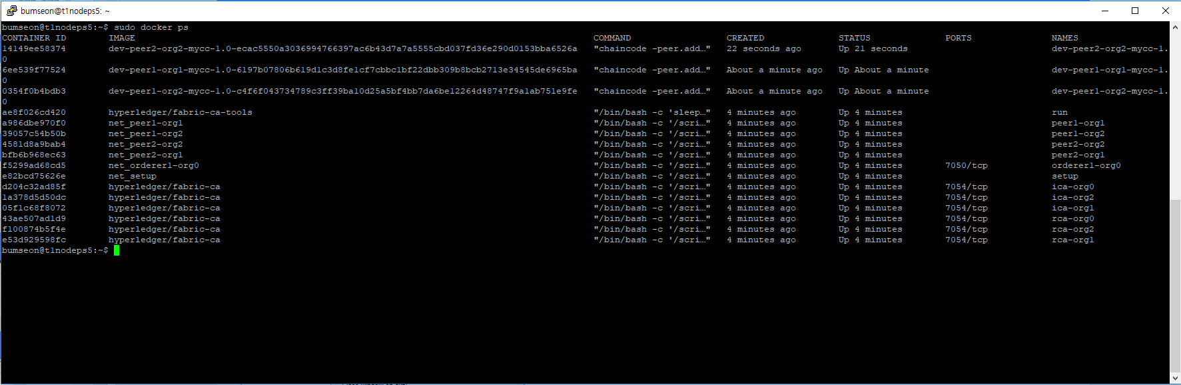
Features and tools
Server Access 가능

Slide 8
Features and tools
Smart Contract Development
Member / Node Administration
Scan site(Block Explorer) / BaaS Dashboard
https://github.com/Azure-Samples/blockchain/tree/master/ledger/template/ethereum-on-azure/technology-samples/blockscout
Notes:
BlockScout : EVM (Ethereum Virtual Machine) 블록 체인 네트워크에서 블록, 트랜잭션 및 계정을 검사 및 분석 할 수있는 오픈 소스 기반 실시간 Ethereum 블록 탐색기 / Azure-samples github에 있음

Slide 9
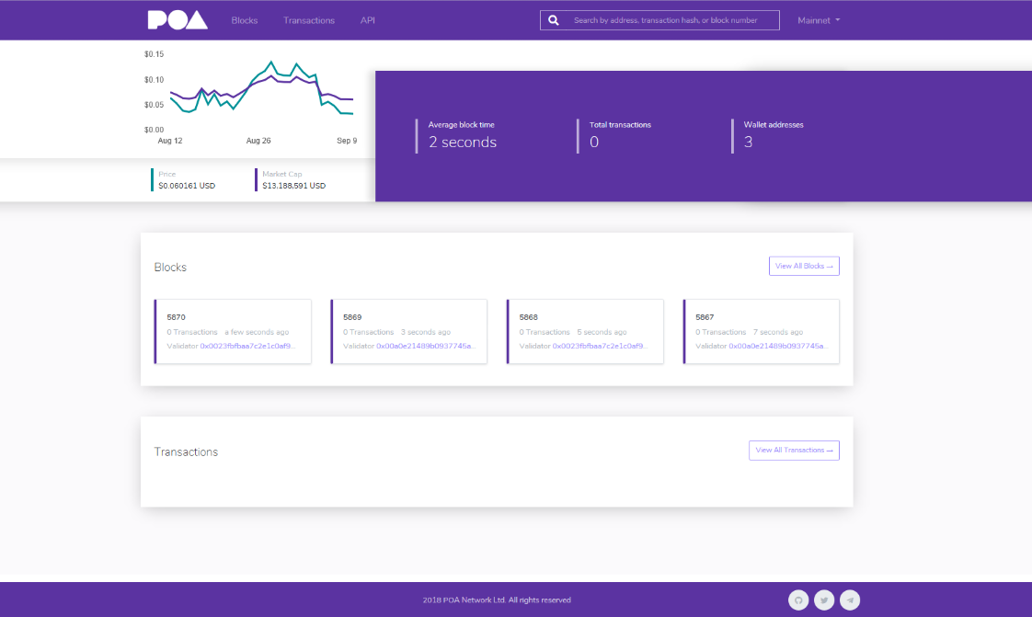
Features and tools
BlockScout UI
Setup a PoA BaaS
Deploy BlockScout
Deploy Workbench
and connect to the PoA
Notes:
참고자료
https://github.com/Azure-Samples/blockchain/tree/master/ledger/template/ethereum-on-azure/technology-samples/blockscout

Slide 10
Developer resources
Tutorial & Example
- [Azure Blockchian Workbench]
https://docs.microsoft.com/en-us/azure/blockchain/workbench/
[IDE / API]
https://docs.microsoft.com/ko-kr/rest/api/azure-blockchain-workbench/#base-url
[Code Template]
https://github.com/Azure-Samples/blockchain

Slide 11
Developer resources
Hyperledger Community
[Social Forum]
https://social.msdn.microsoft.com/Forums/en-US/home?forum=azureblockchain&brandIgnore=True&sort=relevancedesc&searchTerm=hyperledger
[Hyperledger Fabric SDKs]
https://hyperledger-fabric.readthedocs.io/en/latest/fabric-sdks.html
[Feedback Azure]
https://feedback.azure.com/forums/586780-blockchain

Slide 12
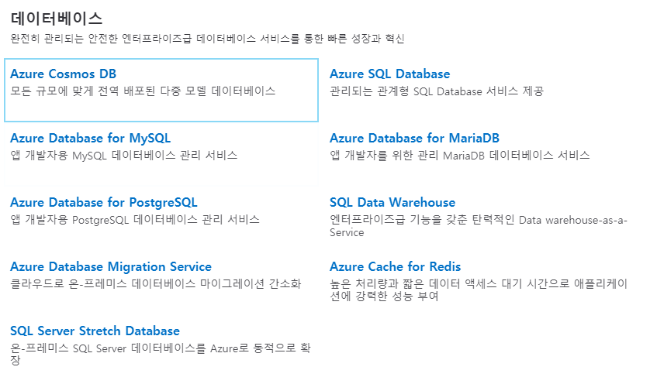



Integration with own
Database Service

Slide 13
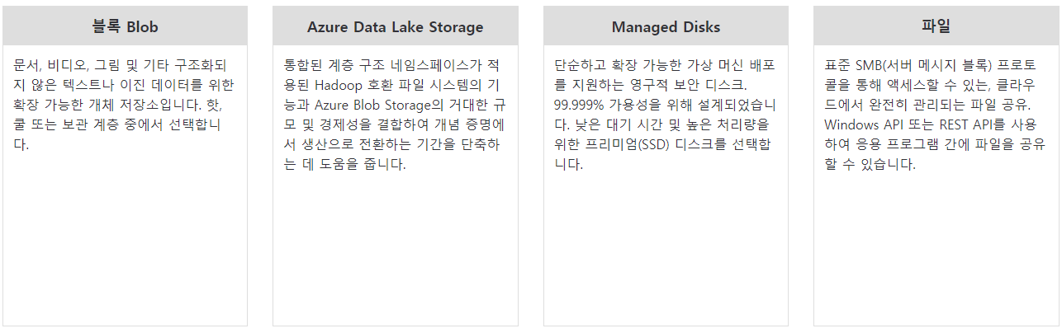
Integration with own
Storage Service

Slide 14
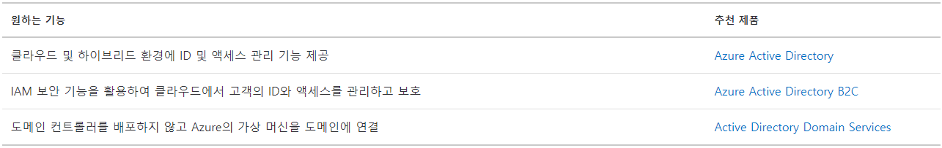





Integration with own
Identity Service ( Azure Active Directory )

Slide 15
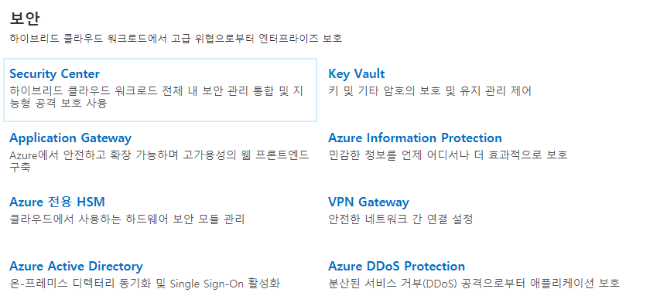
Integration with own
Security Service

Slide 16
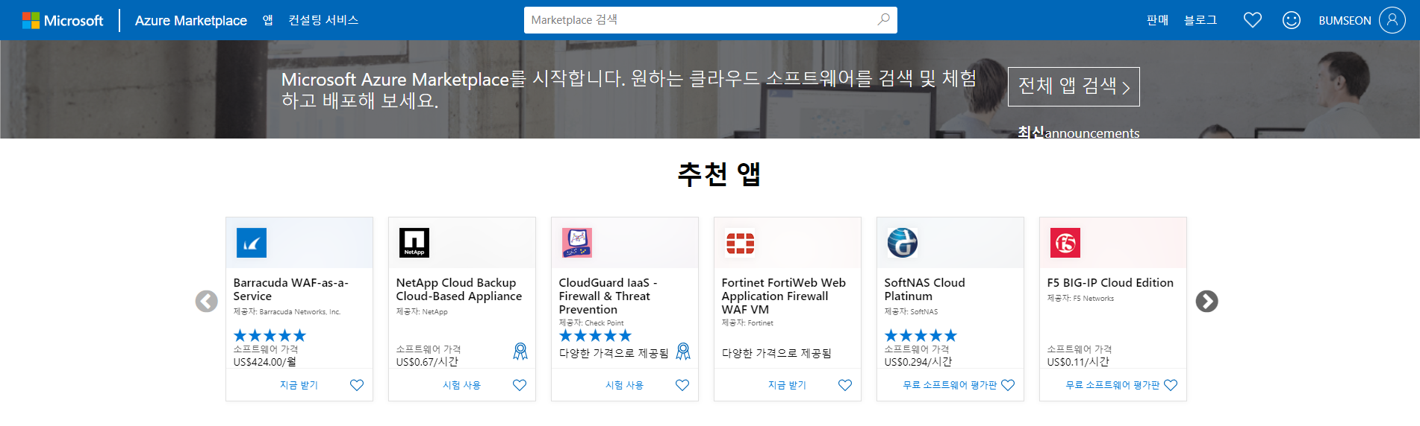
Integration with own
Azure Maketplace

Slide 17
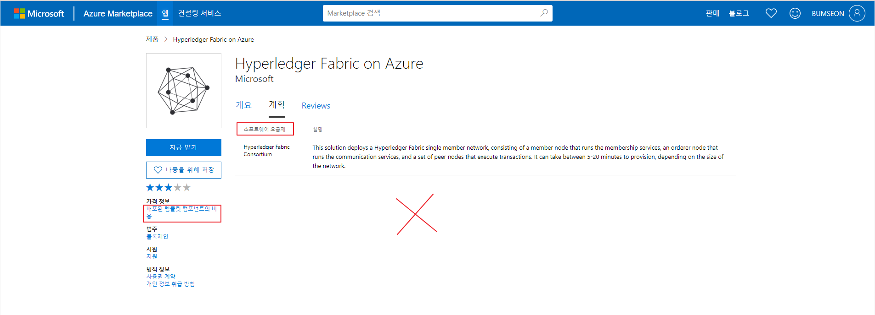
Payment Structure

Slide 18
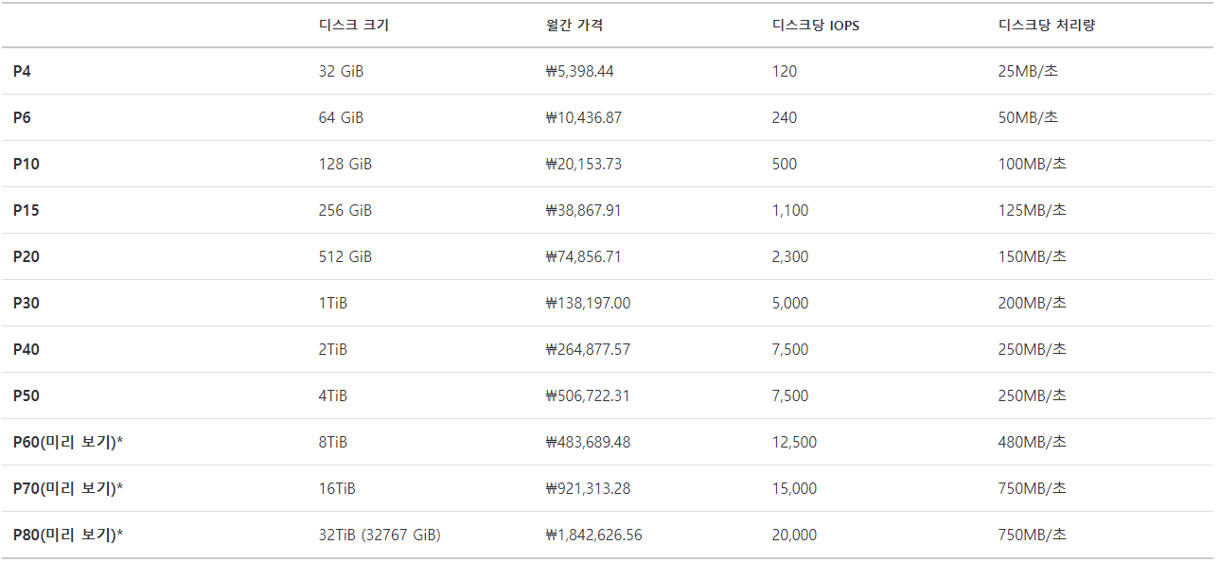
Payment Structure
프리미엄 SSD Managed Disks

Slide 19
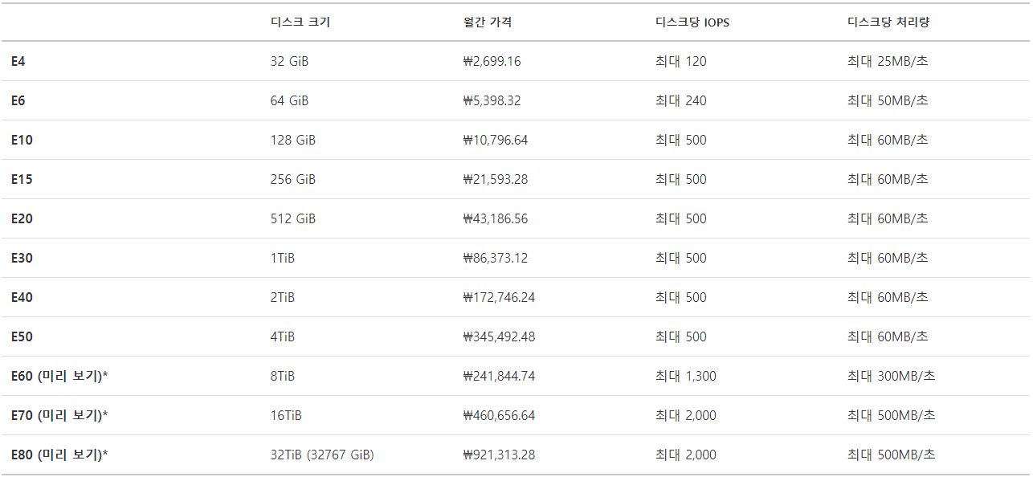
Payment Structure
표준 SSD Managed Disks

Slide 20
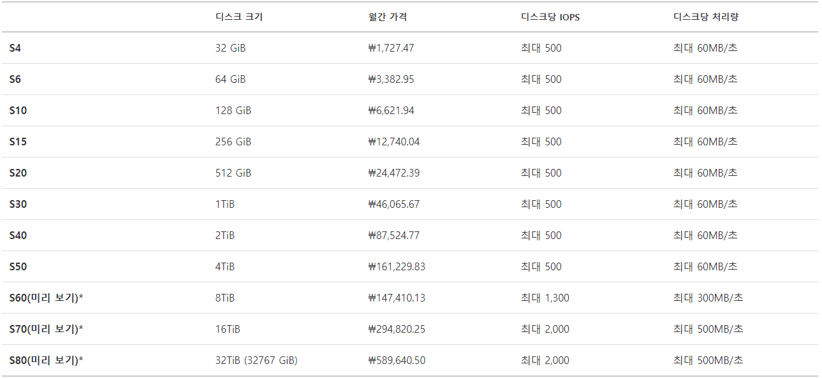
Payment Structure
표준 HDD Managed Disks

Slide 21
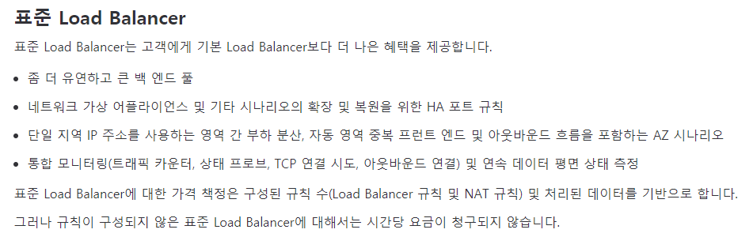
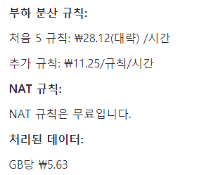
Payment Structure
Load Balancer
> 기본 Azure Load Balancer는 무료

Slide 22
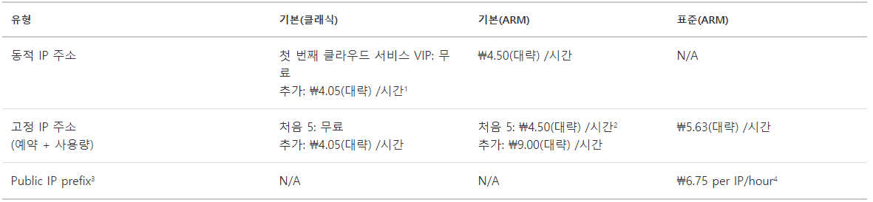
Payment Structure
IP 주소 가격
> 기본 Azure Load Balancer는 무료
Notes:
Azure Load Balanced에 대한 연결 여부 관계없이 처음 5개의 고정 IP에 대한 예약 비용은 없습니다.

Slide 23
Payment Structure
Azure 구독 및 서비스 제한, 할당량 및 제약 조건
https://docs.microsoft.com/ko-kr/azure/azure-subscription-service-limits
Microsoft Azure 서비스 별 가격 책정
https://azure.microsoft.com/ko-kr/pricing/

Slide 24
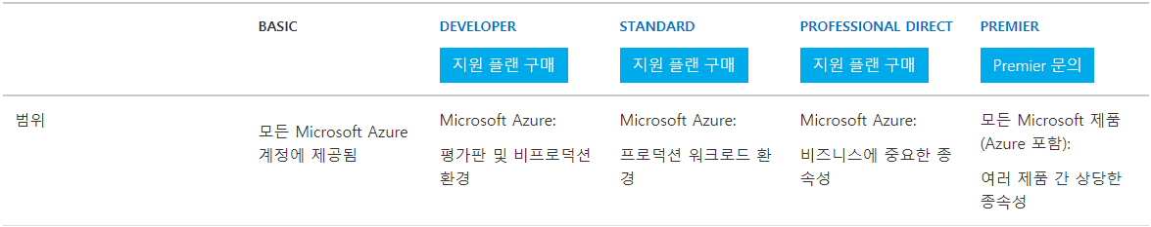
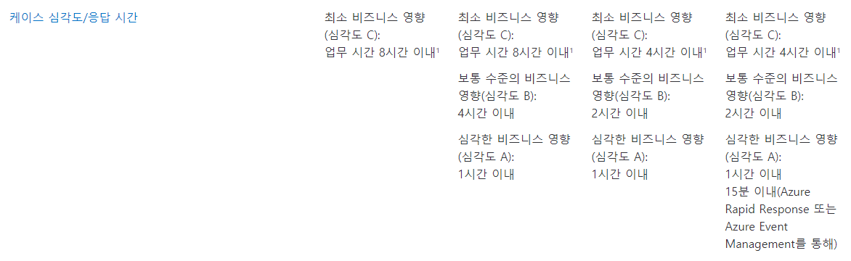
Additional Support

